Slide 1
August 2026
Research Seminar
A gated MLIP-to-DFT screening cascade for LPSCl modification
From curated substitutions to auditable decisions
Yonghoon An
Division of Materials Science & Engineering, Hanyang University
(E-mail : yonghoon71@hanyang.ac.kr)
MLIP screening · physical gates · targeted validation
HANYANG UNIVERSITY
Notes:
오늘 발표의 중심은 특정 도펀트 하나가 아닙니다. LPSCl 을 개선하려고 여러 치환 후보를 계산했을 때, 무엇을 믿고 무엇을 탈락시킬지 결정하는 cascade 를 설명드립니다. 최종 산출물은 승자 선언이 아니라, 다음 DFT 와 실험이 갈 수 있는 짧고 방어 가능한 후보 목록입니다.

Slide 2
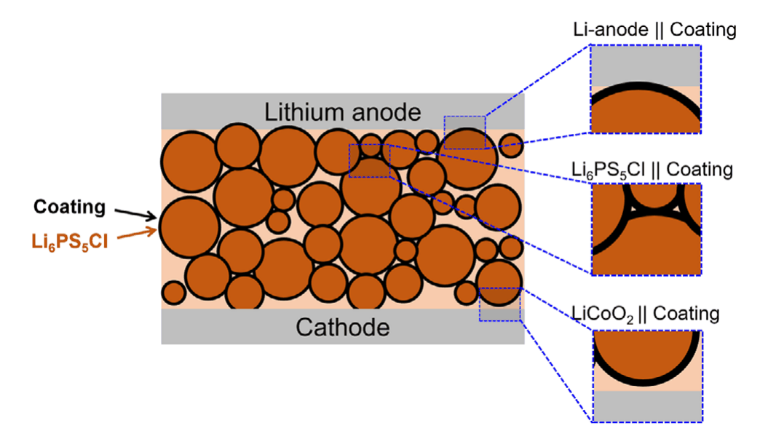
Context
One repair must survive several sulfide interfaces
One repair must survive several sulfide interfaces
Oxidation
S-derived states limit the cathode side.
Interface
One coating meets Li, LPSCl, and cathode chemistries.
Contact & mechanics
Pressure and particle contact change the response.
Literature schematic; coating ≠ lattice substitution (Sundar et al., Adv. Sci. 2025, Fig. 1)
There is no single repair knob — and no single screening metric.
Coating Substitution Composite Processing
HANYANG UNIVERSITY
Battery Materials Lab.
2
Notes:
Argyrodite LPSCl 은 이온전도성과 가공성이 좋지만 산화, 계면, 접촉·기계 문제를 동시에 만족하지 못합니다. 왼쪽은 Sundar 논문의 coating 개요인데, coating 자체가 우리 lattice substitution 과 같다는 게 아니라 - 하나의 처방도 Li, LPSCl, 양극의 서로 다른 계면을 동시에 통과해야 한다는 문제를 보여줍니다. 무엇을 택해도 여러 물성이 함께 바뀌므로 단일 지표가 아니라 cascade 가 필요합니다.

Slide 3
Motivation
Campaign design record
Substitution turns one material into hundreds of decisions
Dopant chemistry
Which element or compound?
Campaign label
x002 / x005 / x010; actual x unresolved
Configuration
Where are defects placed?
Target properties
Stability · transport · mechanics
×
×
×
91
curated compounds
3
campaign labels
273
campaign run slots
×
=
Element labels alone do not predict the effect.
Source: cascade_v23_champions.csv · x labels are nominal
HANYANG UNIVERSITY
Battery Materials Lab.
3
Notes:
도펀트 종류만 바뀌는 게 아니라, 같은 화합물도 배치와 라벨이 달라지면 다른 구조가 됩니다. 현재 funnel 의 x 해석과 canonical CSV 의 concentration=0.25 가 충돌하므로 x002/x005/x010 은 campaign label 이라고만 부릅니다. 273 도 화합물 수가 아니라 91종에 세 label 을 붙인 run slot 수입니다. 실험 한 점에 걸리는 시간이 크기 때문에, 비싼 검증 전에 실패 가능성이 큰 방향부터 줄이는 절차가 필요합니다.

Slide 4
Cascade
Decision architecture
A cascade spends precision only where it matters
1 CURATE
Chemical priors
Literature and database
Candidate count ↓
2 SCREEN
Same-protocol MLIP
and low-cost proxies
3 GATE
Reject physically
unsafe candidates
Cost and precision ↑
4 VALIDATE
Targeted DFT
and experiment
Computation narrows experiments; it does not replace them.
HANYANG UNIVERSITY
Battery Materials Lab.
4
Notes:
Cascade 는 계산을 많이 돌리는 방법이 아니라 비용 배치 전략입니다. 싼 단계에서 넓게 비교하고, 물리 게이트로 위험한 후보를 제거한 뒤, 비싼 DFT 와 실험을 남은 후보에 집중합니다. 각 단계가 무엇을 판정할 수 있는지 한계를 먼저 정합니다.

Slide 5
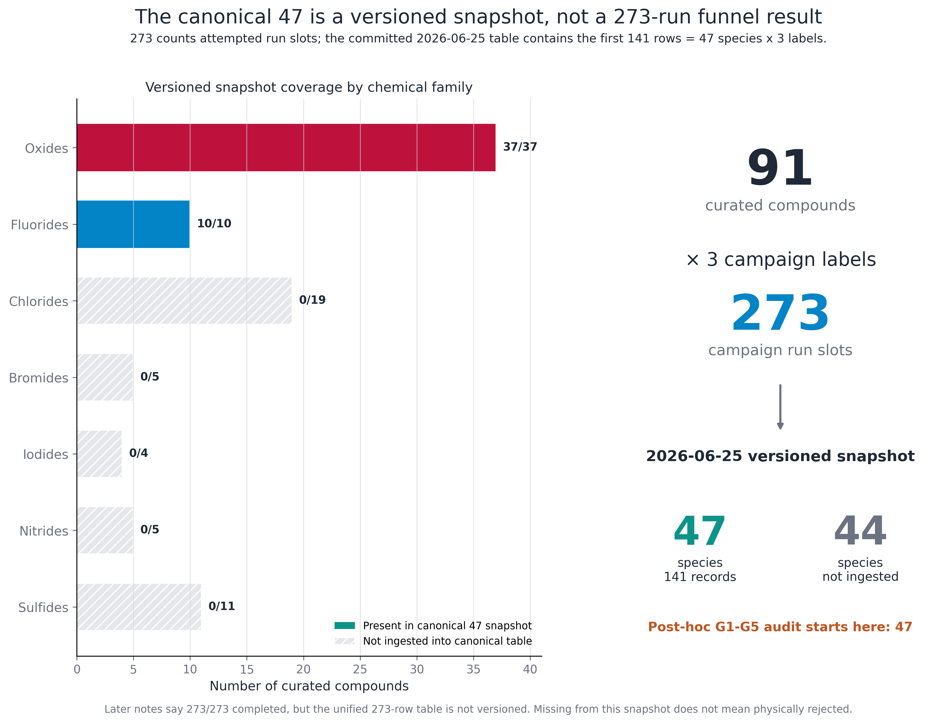
Cascade
Pool provenance · versioned lineage
91 × 3 attempted slots → versioned 47-species snapshot (attrition is provenance, not physics)
Source: cascade_seminar_pool_attrition_273_to_47.csv · champions.csv (141 rows)
HANYANG UNIVERSITY
Battery Materials Lab.
5
Notes:
273은 run slot 수입니다. versioned canonical table 은 2026-06-25 스냅샷으로 oxide 37 + fluoride 10, 47종의 141개 record 만 담습니다 - 141 = 47 x 3 은 champions.csv 로 재검산했습니다. 나머지 44종은 물리 탈락이 아니라 개별 실패 manifest 가 없는 미분류입니다(유일 문서화: As2S3 x3, n_structures=0). 그래서 273에서 47로 걸러냈다는 발견 서사는 쓰지 않습니다.

Slide 6
Cascade
The 47-species snapshot, by chemical family
What we actually explored — a cast list, not a ranking
Transition metal (23)
Main group (9)
Ag₂O · CoO · Cr₂O₃ · CrO₃ · Cu₂O · Fe₂O₃ · HfO₂ · MnO · MoO₃ · Nb₂O₅ · NiO · Sc₂O₃ · ScF₃ · Ta₂O₅ · TiF₄ · TiO₂ · V₂O₅ · WO₃ · Y₂O₃ · YF₃ · ZnO · ZrF₄ · ZrO₂
Al₂O₃ · AlF₃ · B₂O₃† · Ga₂O₃ · GeO₂ · In₂O₃ · Sb₂O₅ · SiO₂ · SnO₂
Alkaline earth (6)
Lanthanide (6)
BaO · CaF₂ · CaO · MgF₂ · MgO · SrO
Gd₂O₃ · La₂O₃ · LaF₃ · Nd₂O₃† · NdF₃ · Sm₂O₃
Alkali (3)
bold = retained through the post-hoc G4 audit (11) † = targeted deep-DFT case study (2) 37 oxides + 10 fluorides, versioned 2026-06-25
Li₂O · LiF · Na₂O
A curated snapshot to explore — membership here is not a gate result.
Source: cascade_seminar_scorecard_47.csv (dopant · group · pass_G1_G4 · dft_deep)
HANYANG UNIVERSITY
Battery Materials Lab.
6
Notes:
탐색 대상을 이름으로 보여드립니다. 전이금속 23, 주족 9, 알칼리토 6, 란타나이드 6, 알칼리 3 - 산화물 37과 불화물 10의 versioned snapshot 입니다. 진하게 표시한 11종이 사후 G4 감사까지 남은 후보고, 단검 표시 두 종만 targeted DFT 로 더 들어갔습니다. 이 장은 명단이지 순위가 아닙니다. 자세한 축별 값은 부록 heatmap 에 있습니다.

Slide 7
Pipeline
Same protocol within each tier
Search, validation, and interpretation are different jobs
L0 CURATED INPUT
Composition · concentration
configuration · provenance
L1 LOW-COST SCREEN
UMA relaxation
BVSE and derived axes
L2 MATCHED DFT
Selected candidates only
energy · force · electronics
L3 EXPERIMENT
Phase purity · sigma(T)
stability · processing
Protocol tag + source file + status travel with every value
Current scope: 47 relative screens; targeted DFT validation covers 2 candidates.
HANYANG UNIVERSITY
Battery Materials Lab.
7
Notes:
Tier 1에서 UMA 와 저비용 프록시로 넓게 보고, Tier 2에서 필요한 후보만 matched DFT 로 확인합니다. Tier 3는 질문별 후처리와 실험입니다. 모든 조성이 같은 고비용 계산을 받는 게 아니라, tier 안에서 프로토콜을 고정하고 선택된 후보만 올립니다. 현재 DFT 검증은 두 후보라는 범위를 계속 표시합니다.

Slide 8
Evidence
Canonical registry · same-protocol values
LPSCl taught us which descriptors to watch
Electronic guard
Eg = 2.066 vs 2.099 eV
Δ = 0.033 eV
Fixed-occupation eigenvalues
Structural contrast
Li vacancies
4d-Cl anti-sites
Disorder, not a new chemistry
Transport evidence
Cl-rich modelc: Ea = 0.197 ± 0.032 eV
3-seed, 600/800/1000 K
No citable comp1 Ea
Structural descriptors first; electronics remain a guardrail.
Gap values are canonical; lineage-specific fixed-occ run files remain provenance-open.
Source: electronic.json · canonical_registry.json
HANYANG UNIVERSITY
Battery Materials Lab.
8
Notes:
기존 LPSCl 과 Cl-rich 비교는 cascade 의 결과가 아니라 축 선택의 선행 사례입니다. fixed-occupation gap 차이는 0.033 eV 로 작지만, Cl-rich 구조에는 Li 공공과 4d-Cl anti-site 가 생깁니다. 그래서 구조 안정성, Li 경로, 무질서, 기계 축을 우선 기술자로 잡았습니다. comp1 에는 인용 가능한 멀티시드 Ea 가 없어 두 계의 barrier 비교는 하지 않습니다.

Slide 9
Cascade
G1-G4 physical · G5 ranking-only
Five gates ask five different questions
G1
Structure
More stable than host?
mean ΔE < 0
G2
Window
Does the ESW collapse?
window ≥ 0.05 V
G3
Oxidation
Worse than host onset?
Vox ≥ 2.14 V
G4
Li pathway
Is the pathway retained?
proxy > 0.3 AND blocking < 0.6
G5*
Mechanics
How do survivors rank?
roster medians
G4 is also heuristic: blocking < 0.6 has no host/literature anchor. G5 is roster-relative ranking.
Source: cascade_screening_funnel.json (gates)
HANYANG UNIVERSITY
Battery Materials Lab.
9
Notes:
G1은 host 대비 구조 안정, G2는 창 붕괴, G3는 host 대비 산화 onset, G4는 BVSE 기하 프록시 두 컷, G5는 로스터 중앙값 순위입니다. G1은 47종 전부 통과라 현재 풀에서 gate power 가 없고, G2의 네 탈락은 전부 G3에도 걸립니다. G4의 blocking 0.6은 anchor 없는 heuristic 이고, G5는 ranking-only 입니다.

Slide 10
Cascade
Post-hoc literature-mapped gate view
The auditable hard-gate view stops at 11
DATA-COMPLETE
47
G1 STRUCTURE
47
G2 WINDOW
43
G3 OXIDATION
25
G4 LI TRANSPORT
11
G5 mechanical ranking → 1*
* This funnel is a post-hoc analysis view. G4 is heuristic; G5 is ranking-only.
Source: cascade_screening_funnel.json (waterfall)
HANYANG UNIVERSITY
Battery Materials Lab.
10
Notes:
기본 결과는 weighted score 이고, 이 hard-gate funnel 은 문헌 기준을 투영한 사후 분석 뷰입니다. 47에서 47, 43, 25, 11로 줄고, G5의 1은 median 정렬 결과라 winner 로 부르지 않습니다. 방어 가능한 보고는 G4 통과 11종과 각 게이트 한계를 함께 제시하는 것입니다.

Slide 11
Audit
Standalone kill · unique kill
Two gates reveal more about the pool than the candidates
G1: 47 / 47 pass
VACUOUS
No selection pressure in the curated pool.
This does not prove universal stability.
G2: unique kill = 0
REDUNDANT
Four window-collapse failures (CoO, Fe₂O₃, MnO, NiO) also fail G3.
Late-TM chemistry drives both.
Keep the records. Change the interpretation. Gate auditing is itself a scientific result.
Source: cascade_seminar_scorecard_47.csv (first_stop)
HANYANG UNIVERSITY
Battery Materials Lab.
11
Notes:
G1이 아무 후보도 제거하지 못한 것은 모든 후보가 훌륭하다는 뜻이 아니라, 출발 풀이 안정 후보 위주로 큐레이션됐다는 뜻입니다. G2에서 탈락한 late-TM 4종은 G3에도 모두 탈락해 unique kill 이 0입니다. 게이트가 독립 정보를 주는지 감사하는 것 자체가 결과입니다.

Slide 12
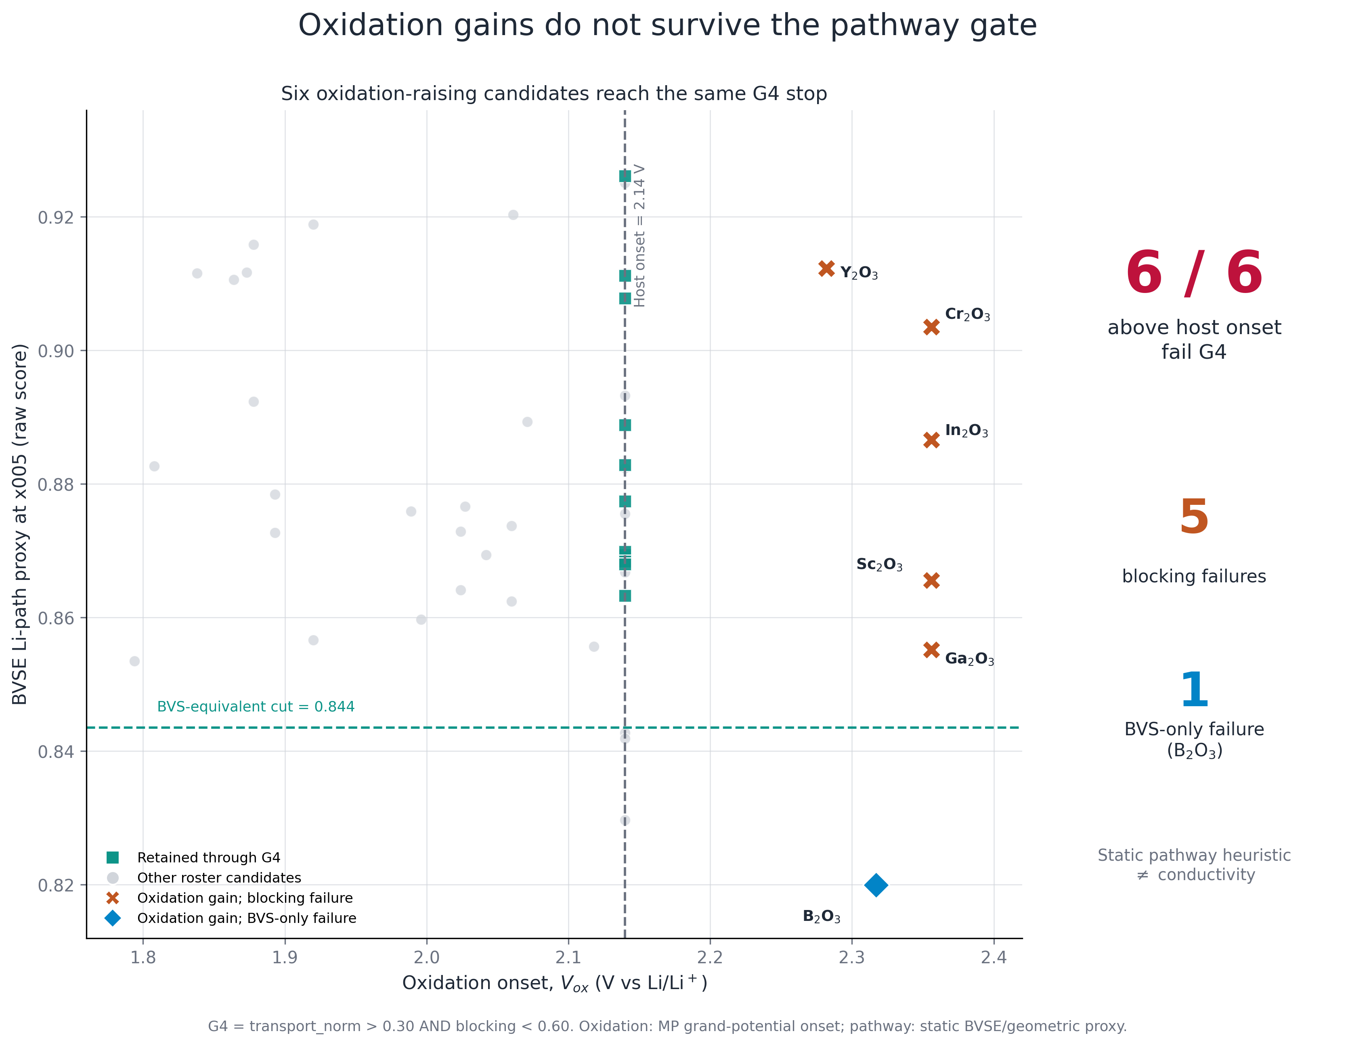
Result
47-species snapshot · static pathway audit
All six oxidation-raising candidates stop at the same static pathway heuristic — a dataset-level trade-off, not causal proof of M–O blocking
Source: cascade_seminar_oxidation_transport_47.csv (6/6 verified)
HANYANG UNIVERSITY
Battery Materials Lab.
12
Notes:
산화 onset 을 host 위로 올린 여섯 후보 - B2O3, Cr2O3, Ga2O3, In2O3, Sc2O3, Y2O3 - 가 모두 같은 G4 정적 경로 heuristic 에서 멈췄습니다. 이건 데이터셋 수준의 trade-off 이고 M-O 결합이 Li blocking 을 일으킨다는 인과 증명은 아닙니다. BVSE 는 conductivity 가 아닙니다. 다만 한 후보의 약점과 다른 후보의 강점을 조합해 볼 이유는 충분히 줍니다.

Slide 13
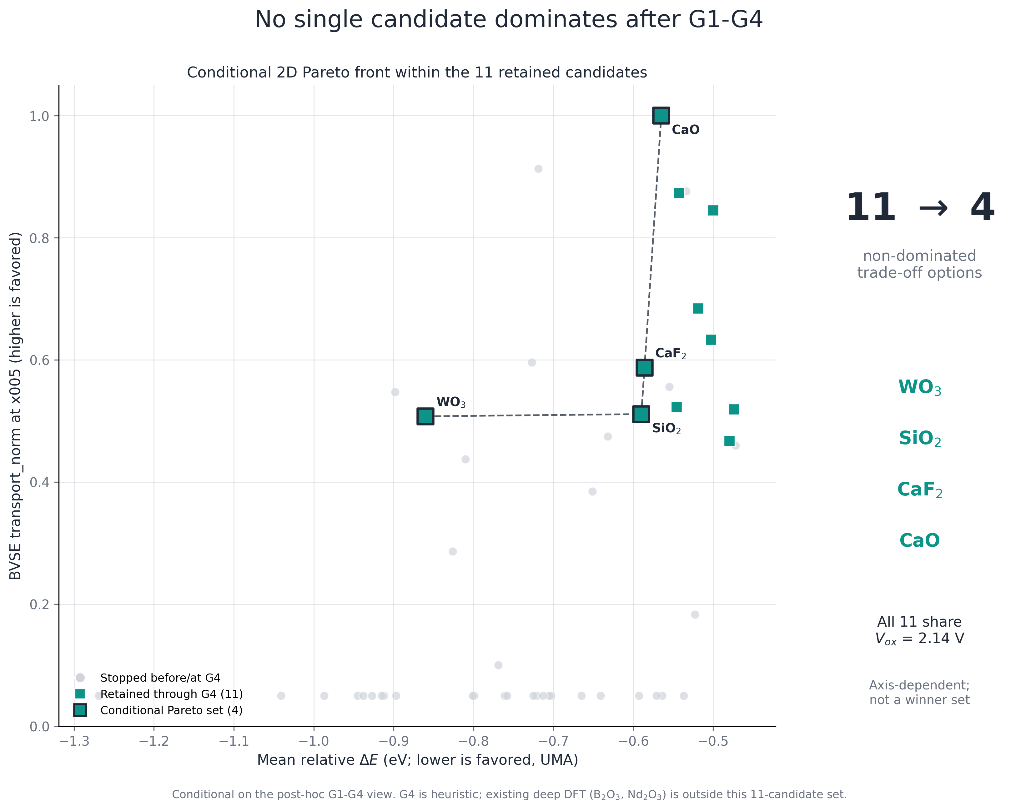
Decision model
Conditional Pareto view within post-hoc G1–G4
Non-dominated set within the 11-member shortlist — axis-dependent, not a winner list
Source: cascade_seminar_pareto_47.csv
HANYANG UNIVERSITY
Battery Materials Lab.
13
Notes:
가중점수는 측정 물리량이 아니라 의사결정 함수입니다. 그래서 G1-G4 의 11종 안에서 mean relative energy 와 BVSE proxy 만 놓은 conditional Pareto 를 같이 봅니다. 비지배 4종은 winner 가 아니고 축을 바꾸면 집합도 바뀝니다. 11종은 host onset 2.14 V 에 묶여 산화축 내부 순위가 없습니다.

Slide 14
Decision model
One snapshot, different deployment questions
Each answer inherits a different evidence level
Deployment question | Axes consulted | Evidence level | Missing handling
High-voltage cathode side? | oxidation onset · ESW window | OURS-CALC (MP grand-potential) | —
Survives ambient handling? | ΔG_hyd (lit., binary-sulfide proxy) · HSAB tier | LITERATURE (35/47) · CURATED | 12 unknown — excluded, never zero
Cheap and light at scale? | cost tier · formula mass per cation | CURATED (2026 tier) · STATIC-PROXY | qualitative — never $/kg or Wh/kg
Robust to doping level? | BVS proxy drift across 3 campaign labels | STATIC-PROXY (nominal labels) | labels ≠ resolved x
No axis alone rejects a candidate; descriptive axes never gate.
Source: cascade_v23_themes.json (dG_hyd_MS_lit 35/47 · cost_tier · mass_per_cation · bvs_slope)
HANYANG UNIVERSITY
Battery Materials Lab.
14
Notes:
같은 47종 스냅샷에 질문을 바꿔 던질 수 있습니다. 고전압 양극 쪽이면 산화 onset 과 창 - 저희 계산입니다. 공기 취급이면 문헌 가수분해 proxy 와 정성 등급인데 커버리지가 35/47이고 나머지 12종은 모름이지 불안정이 아닙니다. 비용·무게는 정성 tier 와 질량 proxy, 농도 내성은 세 label 사이 BVS 변화입니다. 축마다 증거 수준이 달라서 화면마다 tag 를 붙였고, 서술 축 단독으로는 어떤 후보도 탈락시키지 않습니다.

Slide 15
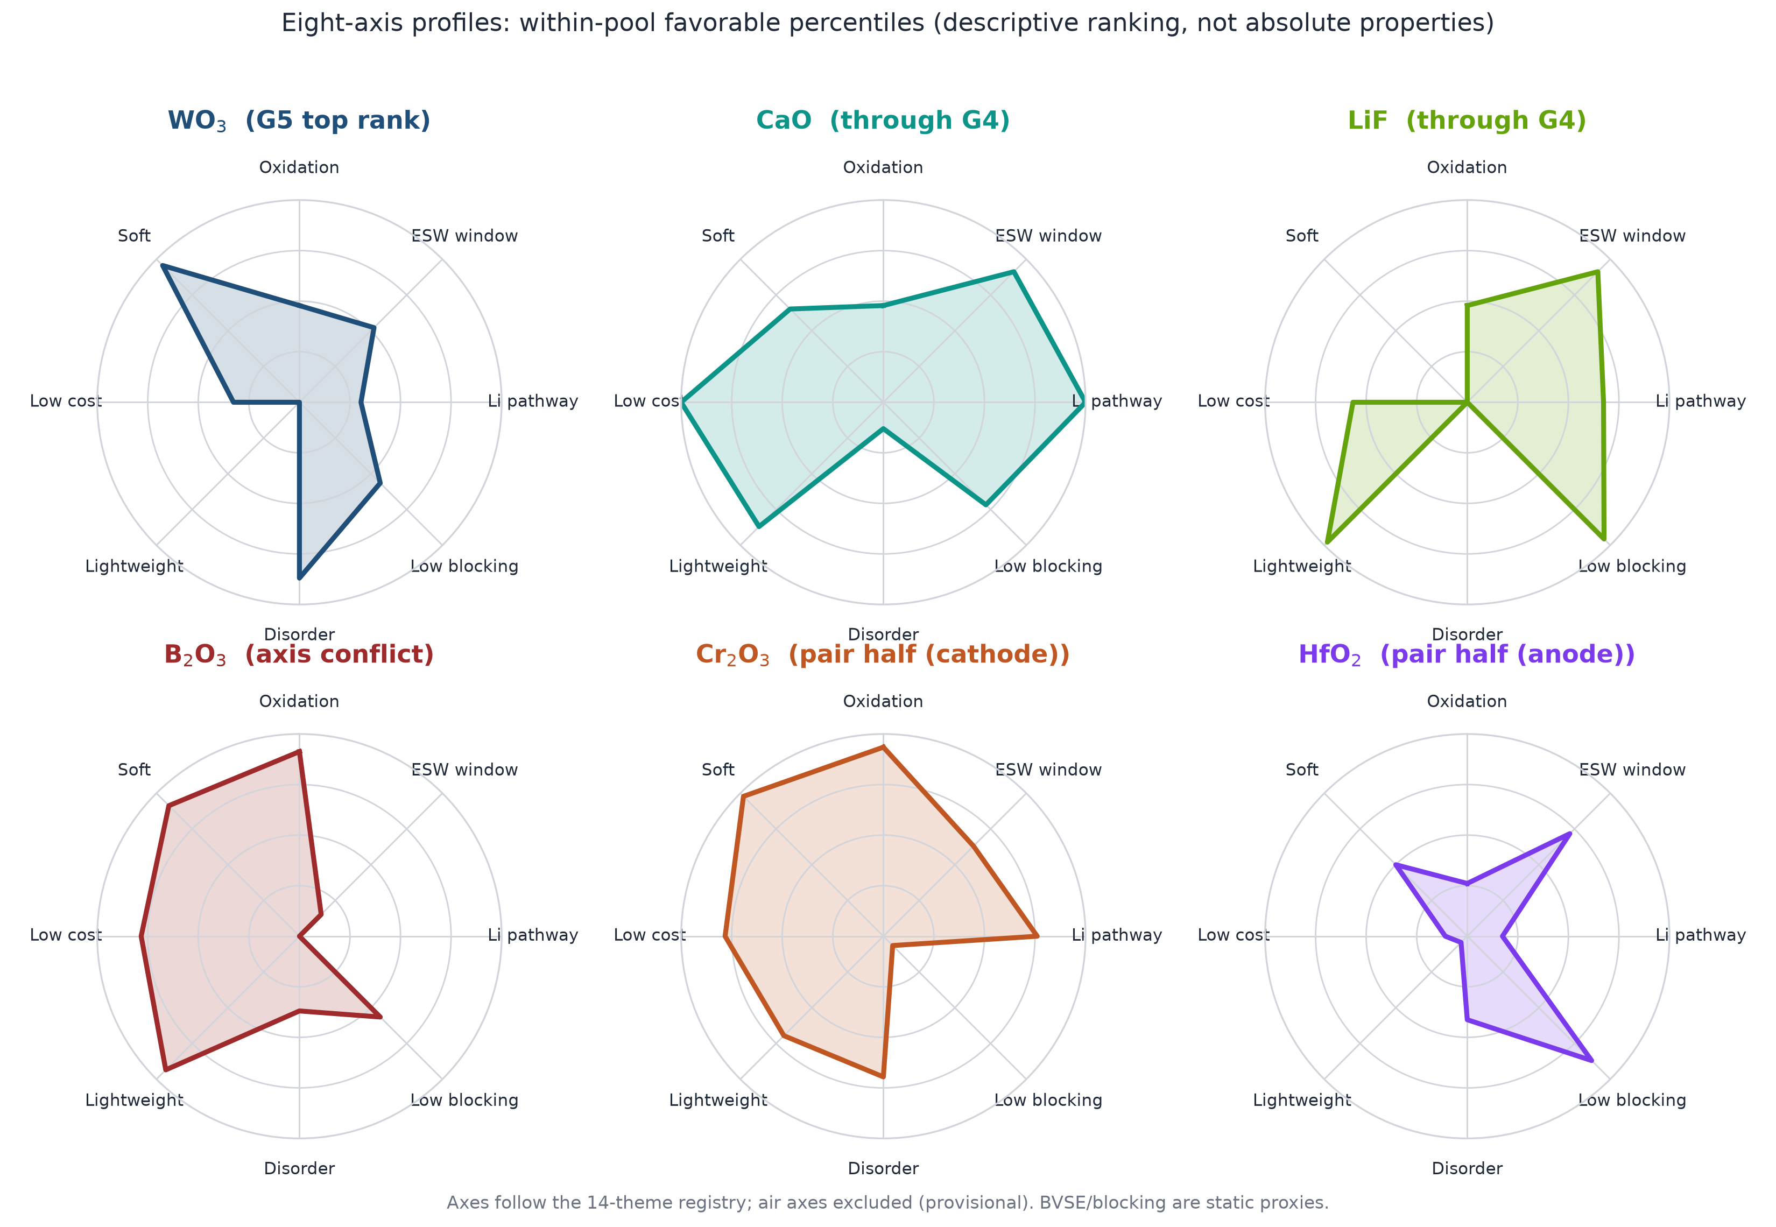
Decision model
Candidate profiles across eight axes
Strengths trade — they do not add
Within-pool favorable percentiles (descriptive ranking, not absolute properties) — air axes excluded (provisional); BVSE/blocking are static proxies
Source: cascade_radar_axes_origin.csv · fig_cascade_radar.py
HANYANG UNIVERSITY
Battery Materials Lab.
15
Notes:
방금 그 질문-축 지도를 후보 단위로 접으면 이 팔각형이 됩니다. WO3 는 연질 쪽이 크지만 비용 축이 약하고, B2O3 는 산화 쪽이 큰데 Li 경로만 움푹 들어가 있습니다 - 아까 본 트레이드오프가 도형으로 반복됩니다. Cr2O3 와 HfO2 는 서로 반대쪽이 큰데 이 둘을 겹친 그림이 co-doping 절에 나옵니다. 축은 전부 47종 내 상대 percentile 이고, 공기 축은 편향 검증이 끝날 때까지 뺐습니다.

Slide 16
Robustness
All 5! = 120 gate orders enumerated
Gate order changes the story, not the terminal intersection
G1 → G2 → G3 → G4 → G5 47 → 47 → 43 → 25 → 11 → 1
G1 → G3 → G2 → G5 → G4 47 → 47 → 25 → 25 → 7 → 1
120 / 120 gate permutations tested — terminal set invariant; intermediate attribution order-dependent
Intermediate waterfall shape and “who killed what” remain order-dependent.
Source: cascade_pipeline_guide.md (permutation audit)
HANYANG UNIVERSITY
Battery Materials Lab.
16
Notes:
다섯 게이트의 120개 순열을 모두 시험했습니다. 게이트가 정적 boolean 조건이라 최종 교집합은 순서와 무관했습니다. 대신 중간 생존자 수와 어느 게이트가 탈락시킨 것으로 보이는지는 달라집니다. waterfall 모양은 결과라기보다 설명 순서입니다.

Slide 17
Trust boundary
Method-matched claims only
Claim strength must match the method
SUPPORTED
✓ Gate pass / fail
✓ Same-protocol relative ranking
✓ Oxidation–transport trade-off
✓ Gate-order invariance
NOT SUPPORTED
× UMA absolute energies / moduli
× BVSE-derived conductivity
× Ranking inside degenerate groups
× A unique G5 winner
Still missing as full gates: interface reaction + electronic insulation
HANYANG UNIVERSITY
Battery Materials Lab.
17
Notes:
같은 프로토콜 안의 통과·탈락과 상대순위, 산화-수송 trade-off, 순서 불변성은 현재 데이터로 지지됩니다. UMA 절대값, BVSE 를 전도도로 환산한 값, 축퇴군 내부 순위, G5 단일 승자는 지지되지 않습니다. 계면 반응과 전자 절연은 아직 완전한 게이트로 들어오지 않았습니다.

Slide 18
Validation
Retraction ledger
Failures made the cascade more credible
Single-seed 1.33× conductivity → Multi-seed verdict only
MSD fit outside diffusion → β ∈ [0.8, 1.2] gate
DOS-threshold band gap → Fixed-occ eigenvalues
air_hsab qualitative tier → [Zhu20] cross-check: 9/35 off, all one direction → axis demoted to CURATED
Failed claims became executable gates — the audit is part of the pipeline.
Source: canonical_registry.json · cascade_air_axis_lit_vs_tier.csv (26/9/12)
HANYANG UNIVERSITY
Battery Materials Lab.
18
Notes:
이 파이프라인은 처음부터 완성된 규칙이 아니었습니다. 단일시드 전도도 비교, 확산영역 밖 MSD 피팅, DOS threshold gap 을 철회했고, 공기 정성 축은 문헌 대조에서 아홉 건이 전부 한 방향으로 어긋나 서술 등급으로 강등했습니다. 실패한 주장이 실행 가능한 게이트가 됐습니다 - 감사는 파이프라인의 일부입니다.

Slide 19
Validation
Current deep-DFT coverage: 2 / 47
Three coverage counts — not a linear funnel
47
data-complete relative screens
11
post-hoc G1–G4 survivors
2
selected deep-DFT cases
PARALLEL COVERAGE RECORDS · B₂O₃ is not inside the G4 survivor set
Promote when
• Near a gate boundary
• Model heads disagree
• Pareto value is high
• Chemistry is under-sampled
Matched validation contract
Same structure, cell, constraint, k-mesh, reference, and magnetic protocol.
Compare only inside one protocol lineage.
The 47-candidate result is a relative screen — not 47 DFT confirmations.
HANYANG UNIVERSITY
Battery Materials Lab.
19
Notes:
47종 상대 스크린, G1-G4 통과 11종, 심층 DFT 2건은 한 줄의 funnel 이 아닙니다. 특히 B2O3 는 G4 탈락 후보지만 trade-off 검증을 위해 DFT 로 본 사례라 11종의 부분집합처럼 그리면 틀립니다. 비싼 계산은 게이트 경계, 모델 불일치, Pareto 가치, 새로운 화학을 대표하는 후보에 선택적으로 씁니다.

Slide 20
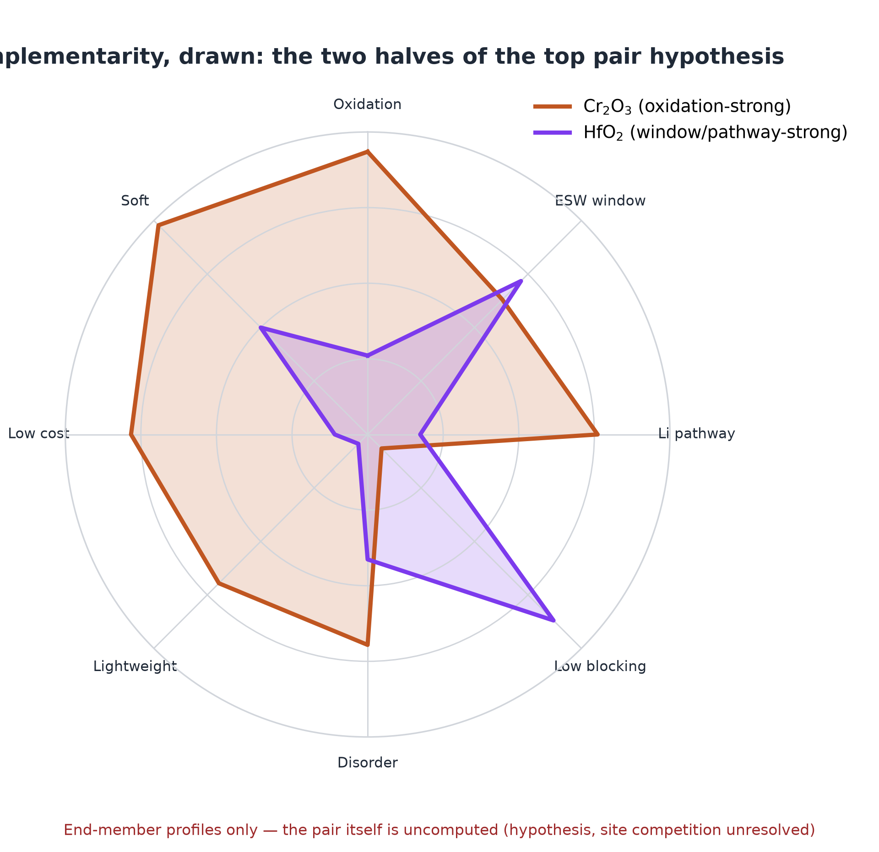
ML roadmap
UMA screen + co-doping hypothesis model
ML is already here — but it is not yet a discovery model
UMA MLIP
Energy and force surrogate
Fast configuration search
Same-protocol relative screen
Physics cascade
Gate pass / fail
Trade-off structure
Shortlist for expensive validation
Co-doping ML v2
47 scores → 1,081 pair hypotheses
0 explicit pair structures / targets
LODO / L2DO R² < 0
End-member profiles only — the pair itself is uncomputed (site competition unresolved)
Current role: cost reduction + hypothesis ordering, not discovery certification.
Source: codoping_ml_v2_meta.json · cascade_radar_axes_origin.csv
HANYANG UNIVERSITY
Battery Materials Lab.
20
Notes:
ML 을 둘로 나눠야 합니다. UMA 는 에너지와 힘을 대신하는 MLIP 라 같은 규약으로 넓게 볼 수 있게 해 줍니다. 공동치환 모델은 47개 단일 도펀트 점수를 1,081개 조합에 이식한 가설 생성기입니다. 실제 라벨이 없고 dopant 를 통째로 빼면 R2 가 음수라 discovery predictor 가 아닙니다. 오른쪽 레이더처럼 Cr2O3 와 HfO2 는 서로 반대쪽이 커서 상보성 가설은 그림으로 서지만, 두 champion 의 문헌-유추 자리가 겹칠 수 있어(Cr3+ Li_24g, Hf4+ 양쪽성) site 경쟁이 1차 리스크입니다.

Slide 21
Outlook
Pattern: Sendek 2017 · GNoME 2023 · Kim 2025
The next cascade learns where to calculate next
CANDIDATE SPACE
dopant × x × configuration
L1 FAST SCREEN
UMA + BVSE + gate risk
L2 DFT
matched validation
L3 EXPERIMENT
phase · sigma(T) · stability
VERSIONED DATABASE
provenance-tagged records
ACQUISITION
Pareto gain + uncertainty + diversity
EXPLOIT: predicted Pareto gain EXPLORE: uncertainty / new chemistry VALIDATE: gate boundary
ML chooses what to calculate next; physics and experiments decide what is true.
Source: cascade_ml_integration_guide.md · litdb (Sendek · Kim digests held)
HANYANG UNIVERSITY
Battery Materials Lab.
21
Notes:
다음 단계는 게이트를 ML 로 없애는 게 아니라, 비싼 계산을 어디에 쓸지 정하는 폐루프입니다. 물리 gate 와 모델을 분리하고, 새 DFT label 을 DB 와 모델로 돌려보냅니다. 상위 예측만 반복하지 않고 불확실하거나 새로운 화학도 선택하며, 게이트 경계는 DFT 로 확인합니다. 최종 판단은 물리 게이트와 실험이 맡습니다.

Slide 22
Appendix A1
Terminology and symbol conventions
Symbol / term | Meaning | Usage rule
ΔE | Doped − host relative energy | Same engine, cell, composition convention
Vox | Grand-potential oxidation onset | V vs Li; ties at 2.14 V remain unresolved
window | Vox − Vred | Collapse gate only; not kinetic stability
transport_norm | BVSE geometric proxy | Never call it D or conductivity
β | d log(MSD) / d log(t) | 0.8–1.2 required for diffusive verdict
Ea | Arrhenius activation energy | State temperatures, window, seeds
missing | Not calculated / incomplete | Not a zero and not a failure
HANYANG UNIVERSITY
Battery Materials Lab.
22
Notes:
기호 정의 방어용입니다. 모든 숫자에 method tag 를 붙이고 서로 다른 protocol 절대값을 한 축에 섞지 않습니다.

Slide 23
Appendix A2
Protocol matrix and allowed claims
Tier / method | Primary output | Allowed claim | Do not claim
UMA MLIP | Relative E, forces, relaxation | Same-protocol candidate ordering | Absolute thermodynamics
BVSE | Static pathway geometry | Pathway retention risk | D or conductivity
MLIP-MD | MSD, D(T), Ea | Multiseed verdict at 600/800/1000 K | Single-seed ratio
DFT | Matched energy/electronic response | Selected candidate validation | 47/47 DFT coverage
Literature / experiment | External values | Directional cross-check | Mix with internal absolutes
HANYANG UNIVERSITY
Battery Materials Lab.
23
Notes:
이 표는 method-to-claim 계약입니다. screen 값과 DFT case study 를 같은 coverage 처럼 말하지 않습니다.

Slide 24
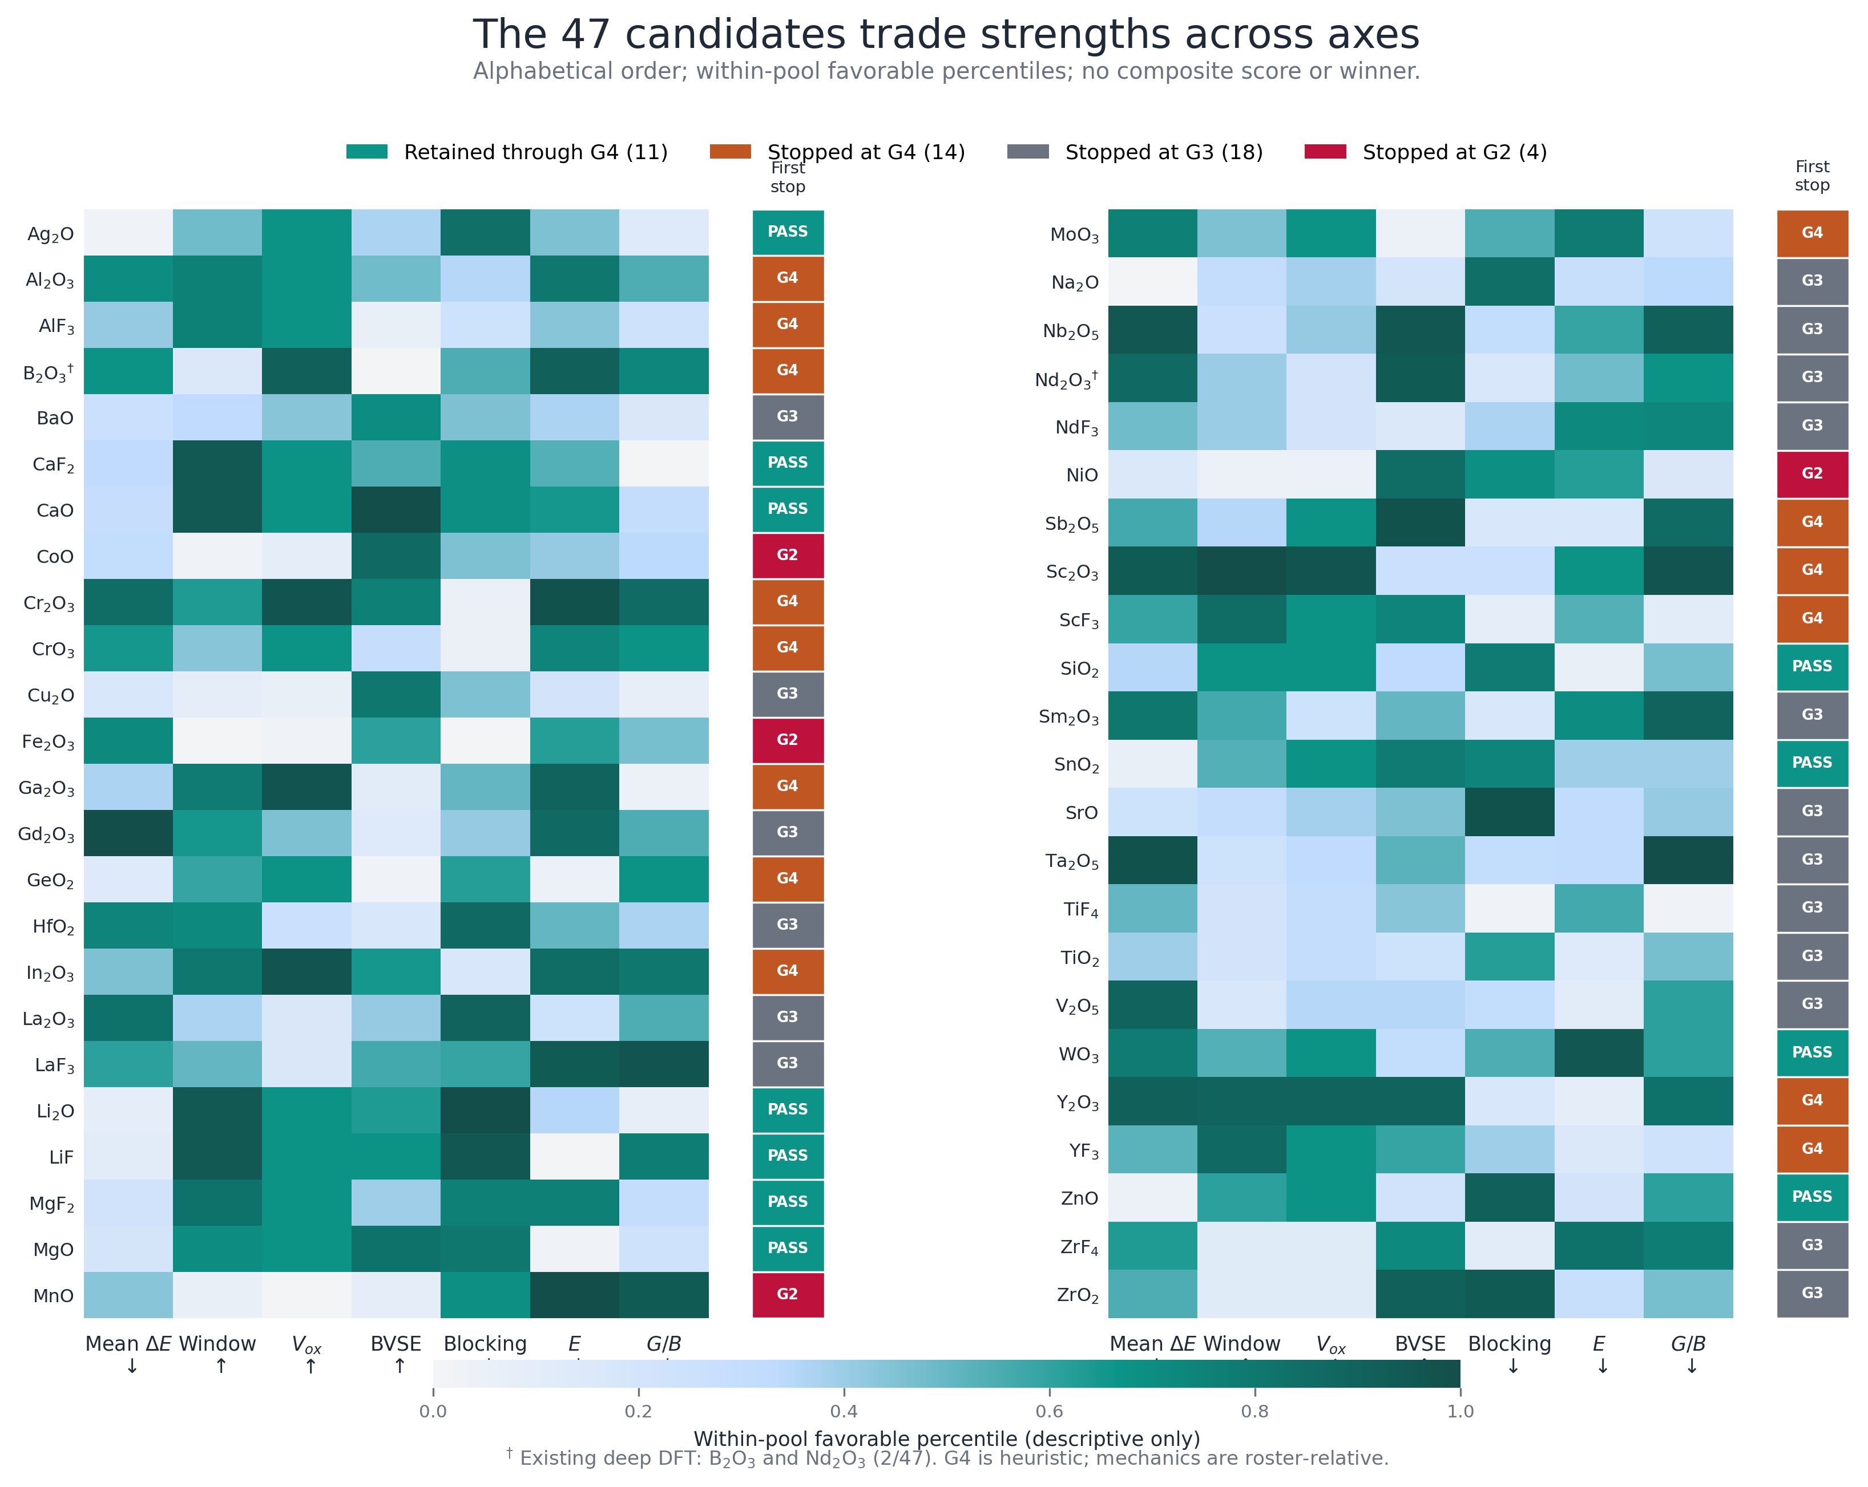
Appendix A3
47-species scorecard heatmap
Per-axis favorable percentiles + first-stop gate — no composite score, no winner
Source: cascade_seminar_scorecard_47.csv
HANYANG UNIVERSITY
Battery Materials Lab.
24
Notes:
후보별 전 축 backup 입니다. percentile 은 표시용 상대 비교고 universal score 는 없습니다. missing 은 제외·flag 처리했습니다.

Slide 25
Appendix A4
Defense Q&A — cascade and evidence
Question | Defense answer
Is 47 a high-throughput discovery funnel? | No. It is a human-curated, host-specific composition-family scan.
What happened to the other 44 of 91? | Absent from the versioned canonical snapshot; absence is not physical rejection.
Why keep vacuous or redundant gates? | Auditability. Their selection pressure is reported and may change with a new pool.
Why conclude at 11 instead of one? | G5 is roster-median ranking. G4 defines the defensible physical survivor set.
Does BVSE failure prove low conductivity? | No. It flags pathway risk; multiseed MD or experiment is required.
Why is the air axis not a gate? | Literature proxy covers 35/47 (12 unknown ≠ unstable) and our qualitative tier failed a one-directional bias check — it stays descriptive.
HANYANG UNIVERSITY
Battery Materials Lab.
25
Notes:
질문에는 숫자보다 범위를 먼저 답합니다.

Slide 26
Appendix A5
Defense Q&A — validation and ML
Question | Defense answer
Are all 47 candidates DFT-validated? | No. Current DFT coverage is 2/47; the rest are relative screens.
Can 47 rows train a discovery model? | Not a general model. They can seed gate-specific surrogates and active learning.
Why not trust LOOCV R² = 0.9998? | The target score is constructed from the same inputs; independent dopant splits collapse.
Why not choose only the predicted top candidate? | Winner's curse. Acquisition must include uncertainty and chemical diversity.
When can the model be called predictive? | After real co-doped labels, group-CV, and a prospective validation round.
HANYANG UNIVERSITY
Battery Materials Lab.
26
Notes:
UMA 와 후속 예측 모델의 역할을 분리해 답합니다.

Slide 27
Appendix A6
Canonical sources held in the repository
Source | Role
docs/cascade_pipeline_guide.md | Canonical narrative, gates, trust limits
db/properties/cascade_screening_funnel.json | Waterfall, gate outcomes, permutations
db/properties/cascade_seminar_scorecard_47.csv | 47-candidate axes + first-stop + deep-DFT flags
db/properties/cascade_v23_champions.csv | 141 champion records (47 × 3 labels)
db/properties/cascade_v23_themes.json | 14 design axes incl. air / cost / mass / dose
db/properties/cascade_air_axis_lit_vs_tier.csv | [Zhu20] cross-check: 26 agree · 9 off · 12 absent
db/properties/cascade_radar_axes_origin.csv | Eight-axis favorable percentiles (radar)
db/properties/codoping_ml_v2_meta.json | ML validation limits (LODO/L2DO)
db/properties/canonical_registry.json | Canonical values and provenance flags
HANYANG UNIVERSITY
Battery Materials Lab.
27
Notes:
숫자를 기억으로 인용하지 않고 정본 파일로 돌아갑니다.

